Slide 1
Seminární newsfeed
Jaro 2021

Slide 2
Seminář – docházka a dotazy
Docházka a dotazy – k nahlédnutí zde
Resty z podzimu 2020 – jen jeden dotaz:
Dzubáková, Jílková, Nečas, Ševelová, Tokár, Vysloužil
Náhradní plnění – krátké vystoupení shrnující aktuální problematiku
Kdo nejméně hodnotil ostatní? … Jílková, Tokár → vystoupí 10. 3.
Vakcíny proti COVID – přehled (dosud vyvinuté, principy, výhody-nevýhody, jaké (ne)jsou registrované v ČR a proč, jak jsme na tom v ČR s očkováním, …)

Slide 3
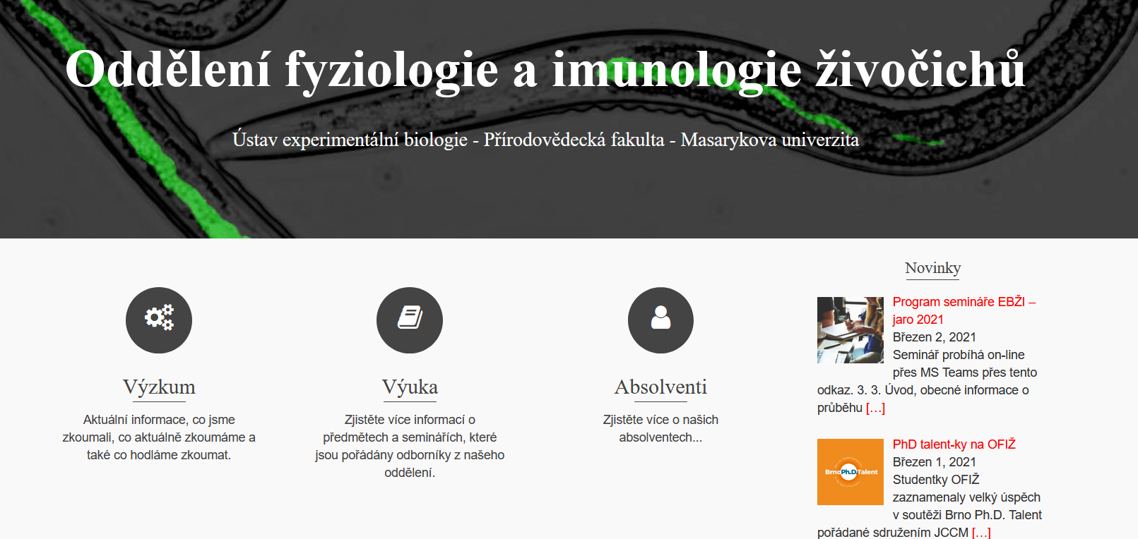
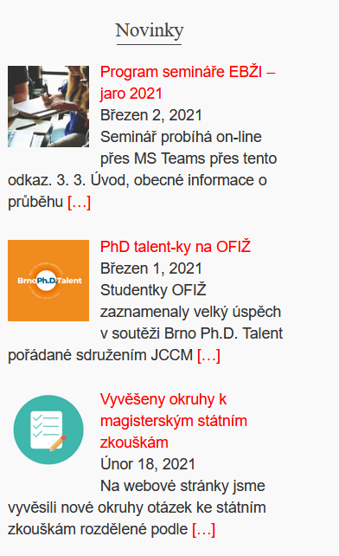
www.sci.muni.cz/ofiz

Slide 4
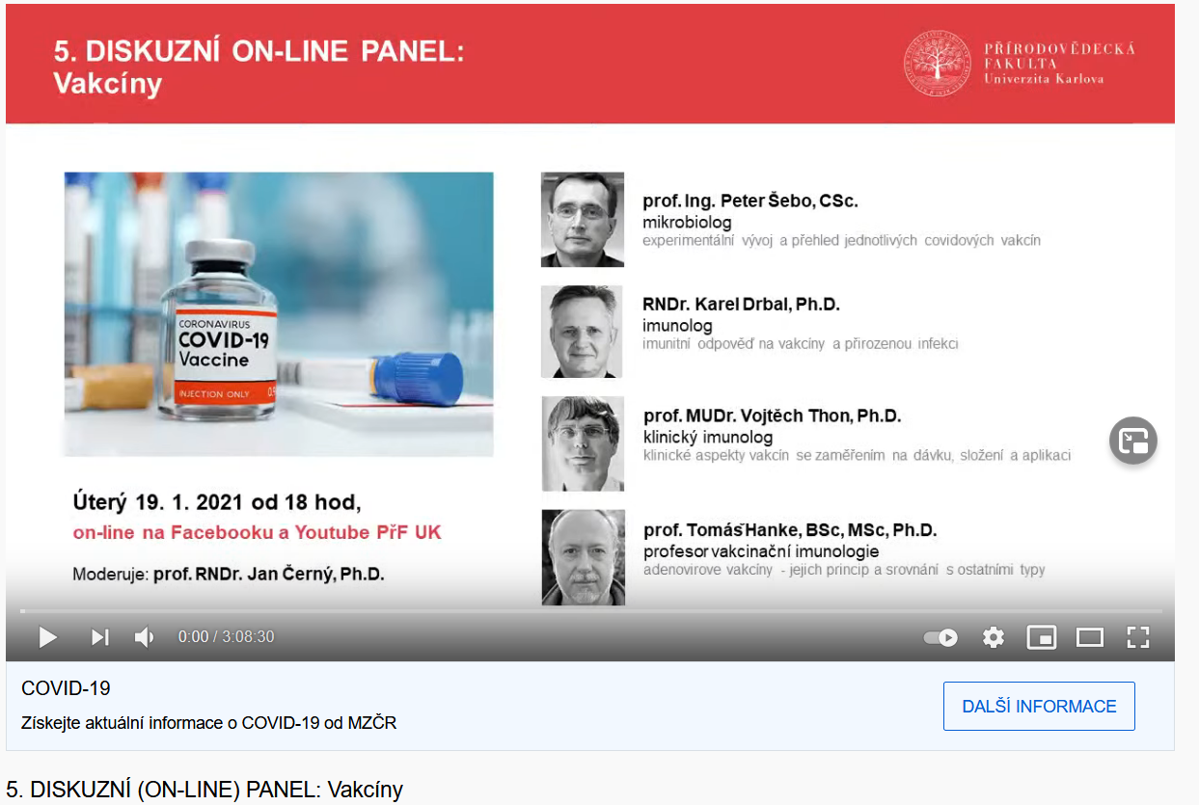
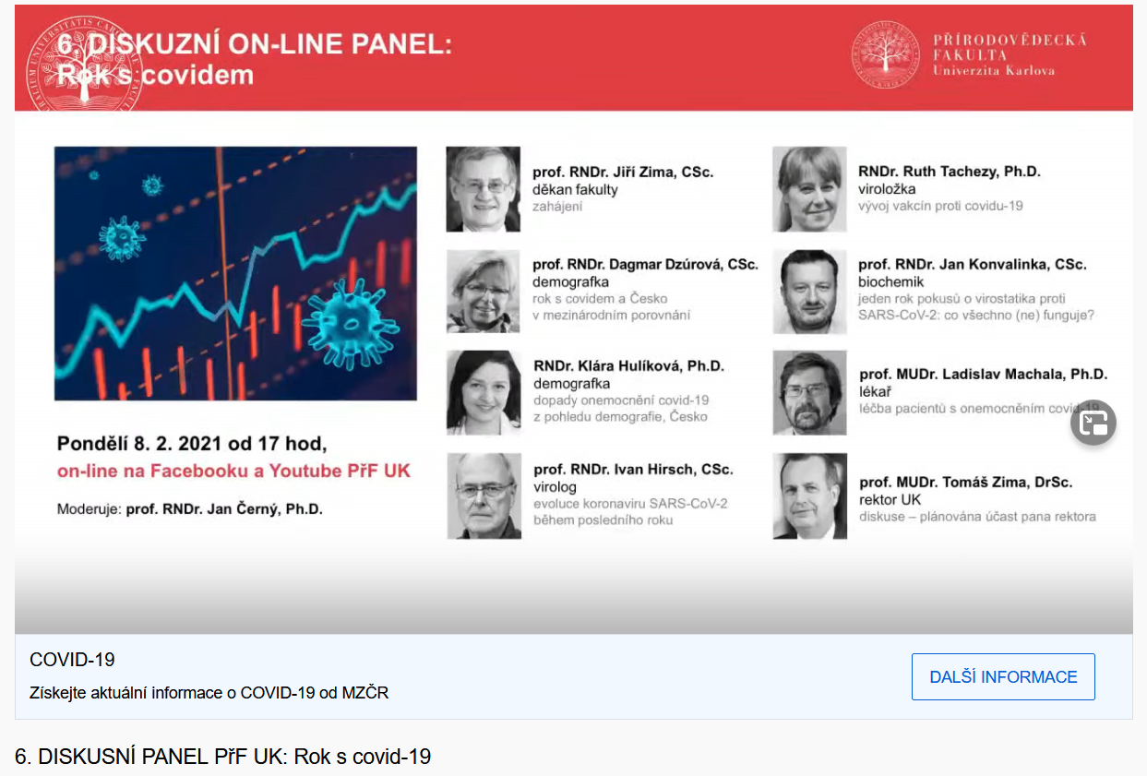
Série diskuzí odborníků – Univerzita Karlova
6. diskuzní panel – Rok s covidem 8. 2. 2021
5. diskuzní panel – Vakcíny 19. 1. 2021

Slide 5

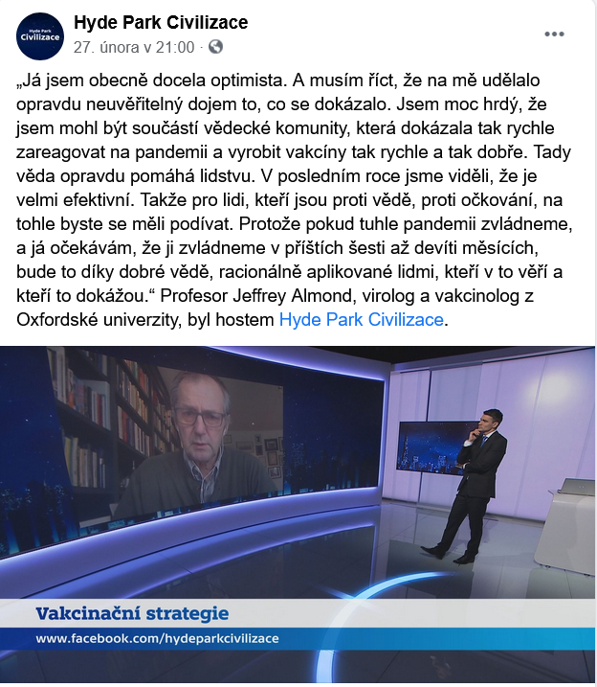
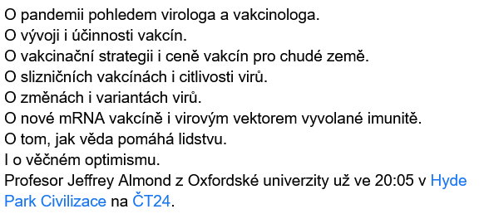
článek a video

Slide 6
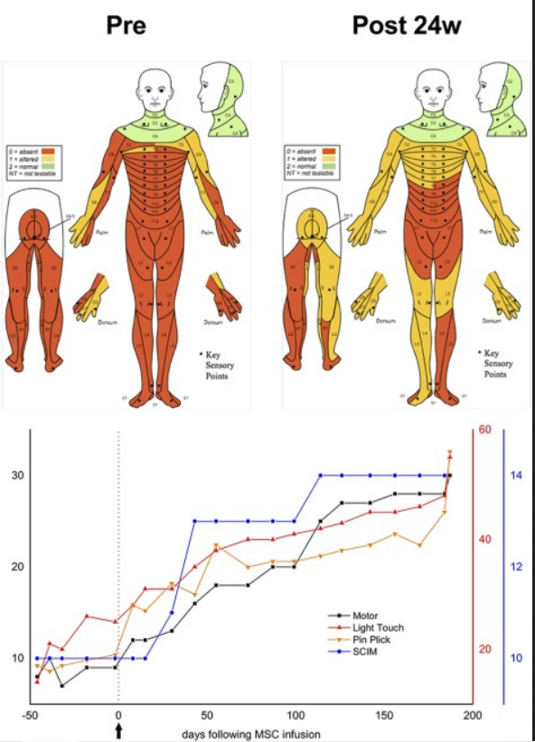
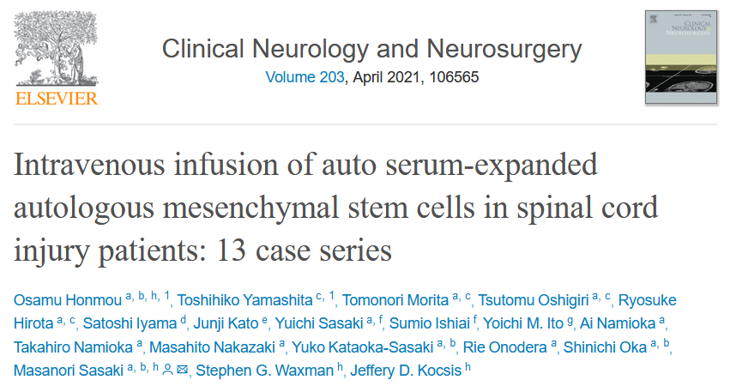


Mícha a kmenové buňky
Původní článek

Slide 7
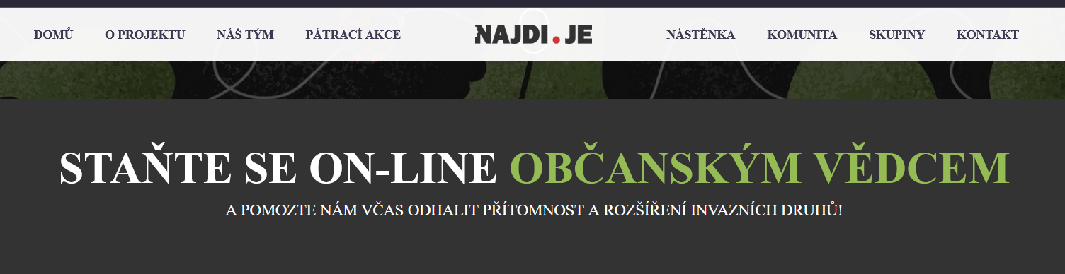

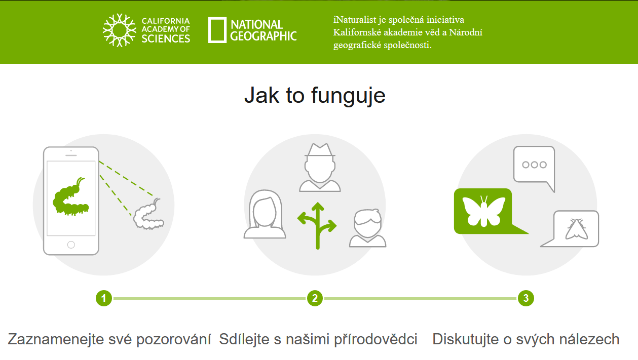
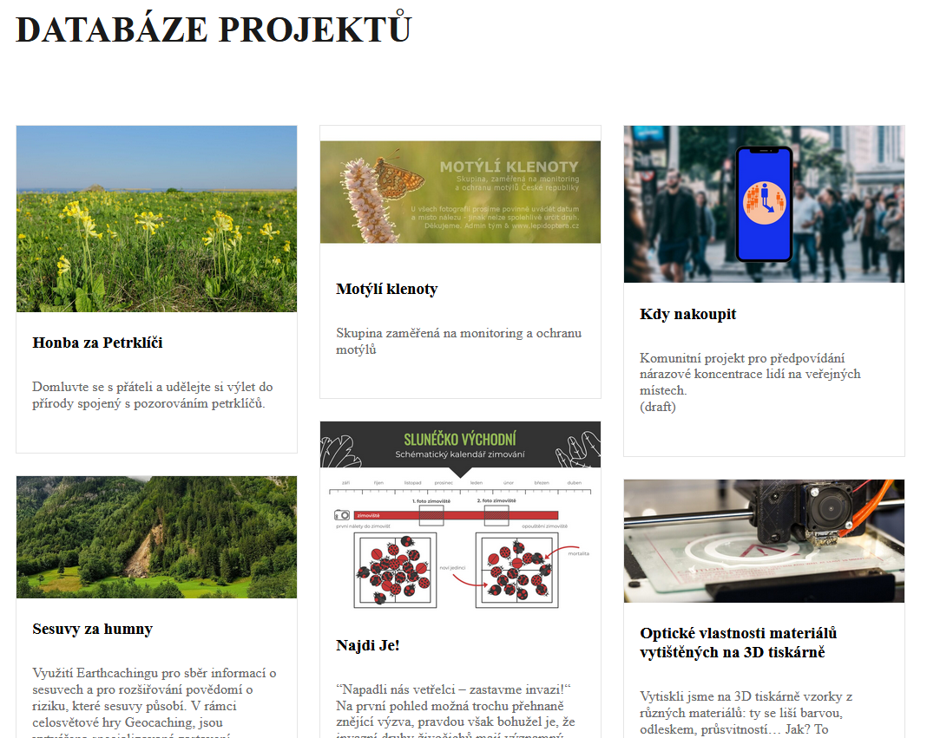
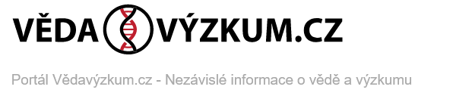
Občanská věda
Odkaz na článek, občanská věda,
mezinárodní iNaturalist, český projekt Citizen science

Slide 8

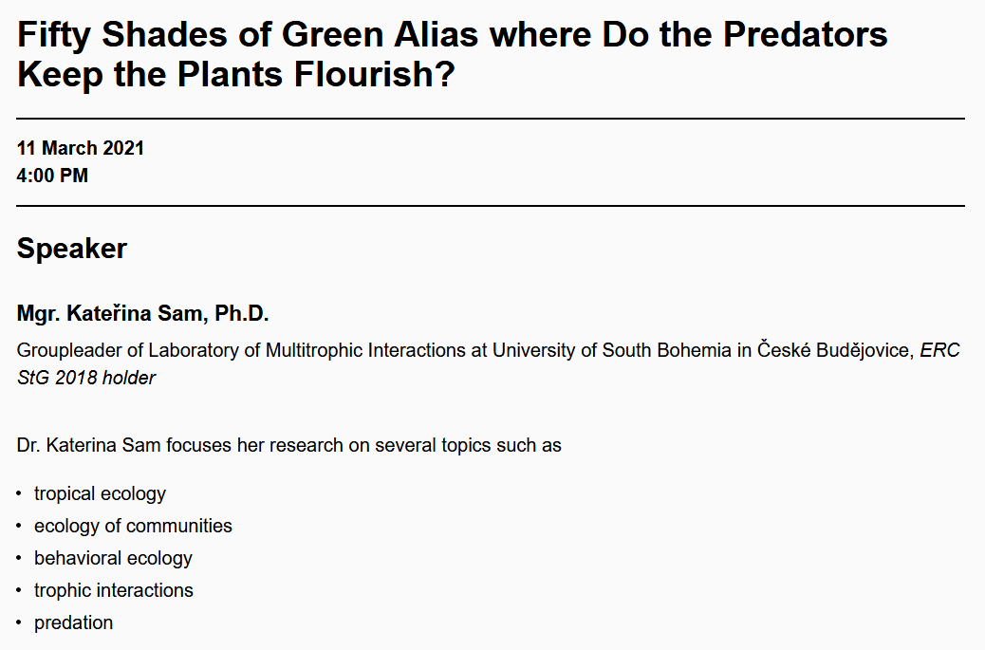
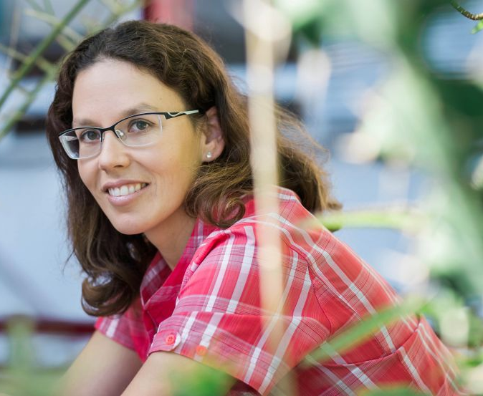
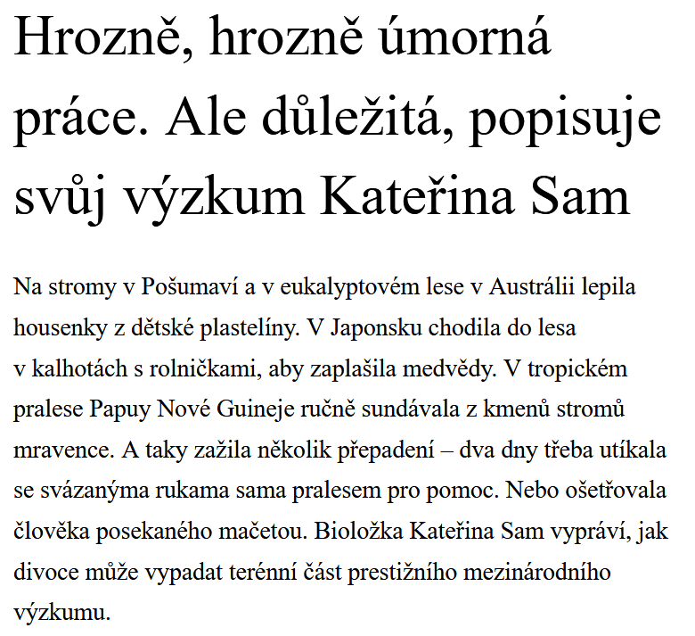
Čtvrtky, 16:00
MS Teams kód eeymbmr
Rozhovor s Kateřinou Sam

Slide 9

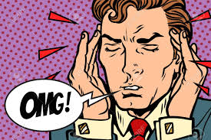
O vítězích a tématu

Slide 10
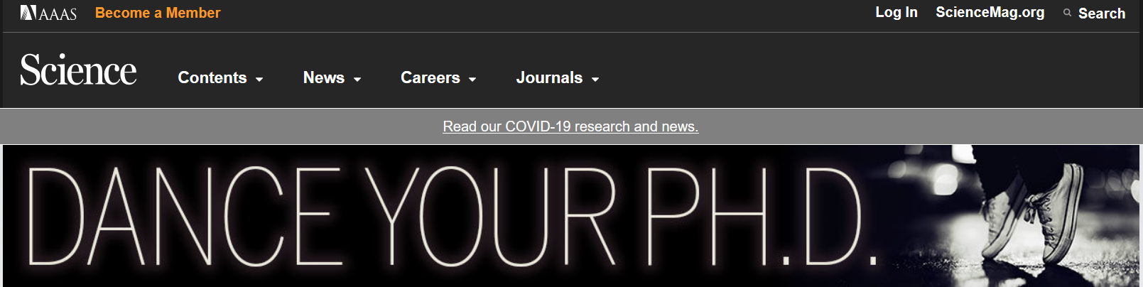
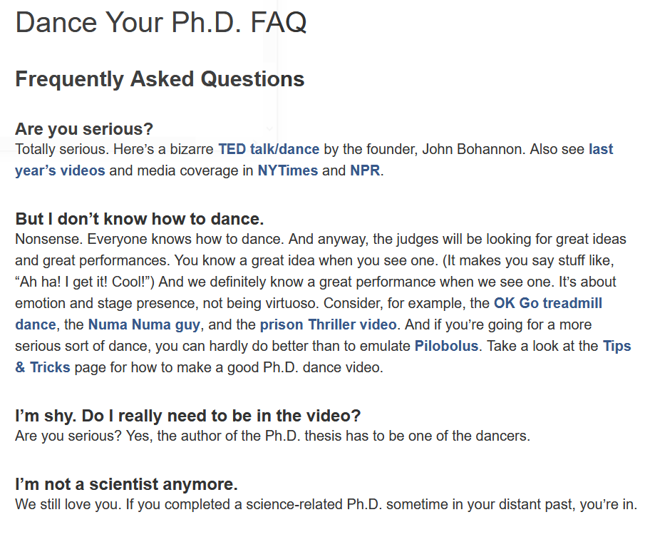
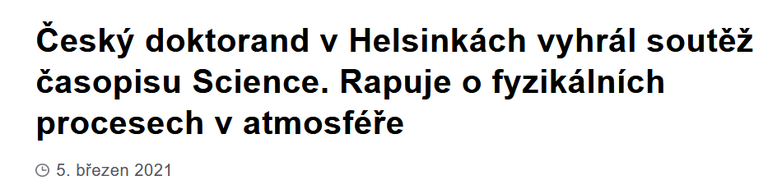
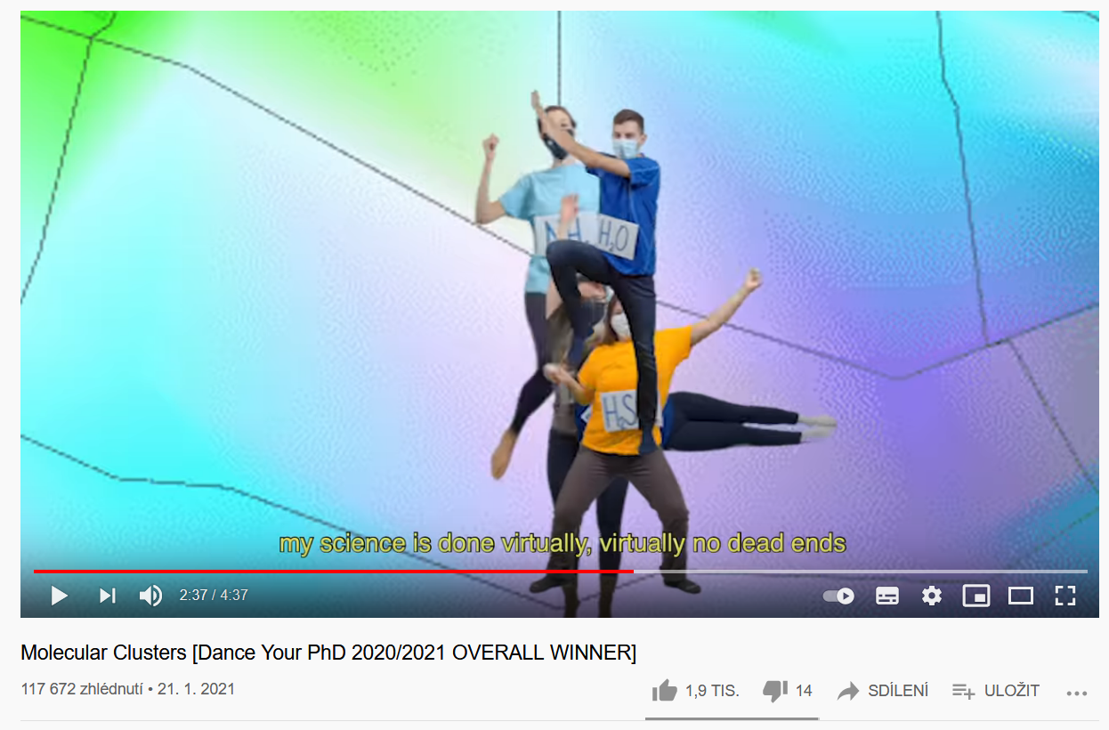
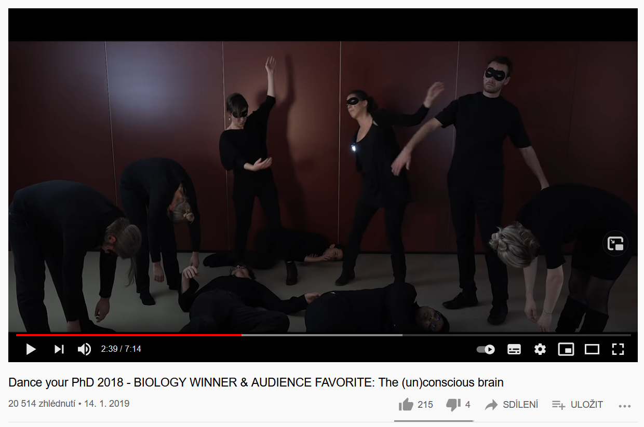

Molecular clusters na YT

Slide 11
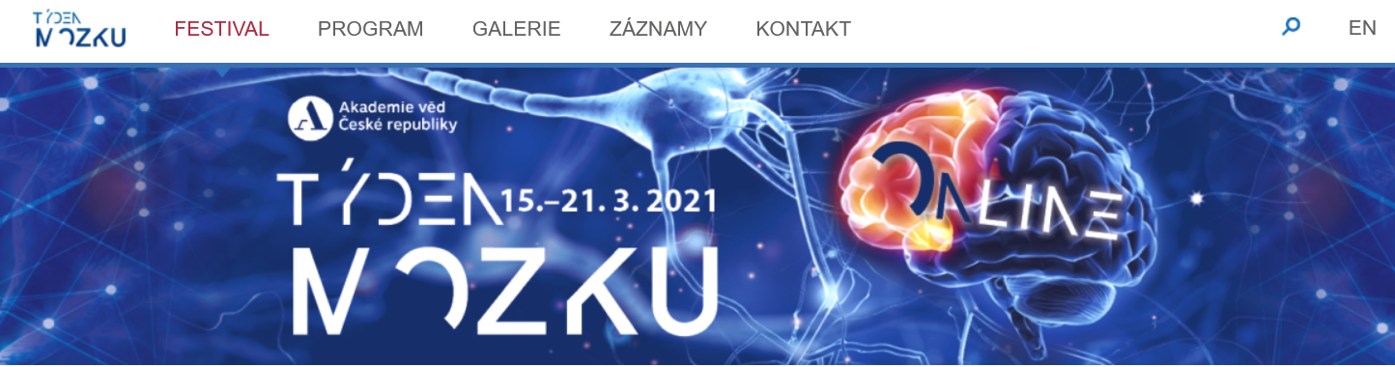
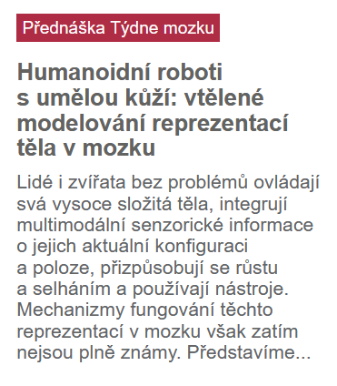
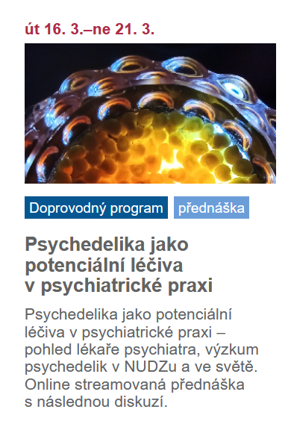
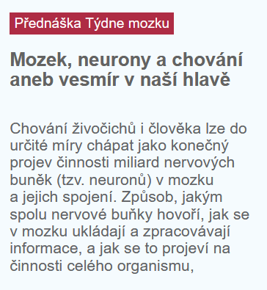
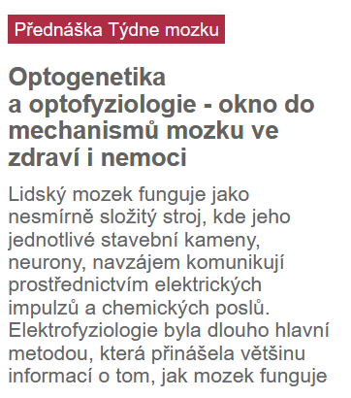
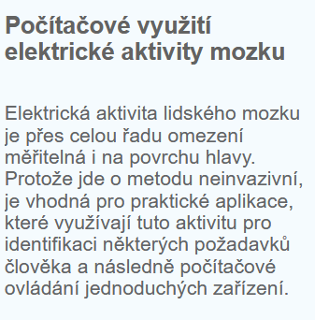
Více informací zde, přednášky on-line na FB

Slide 12
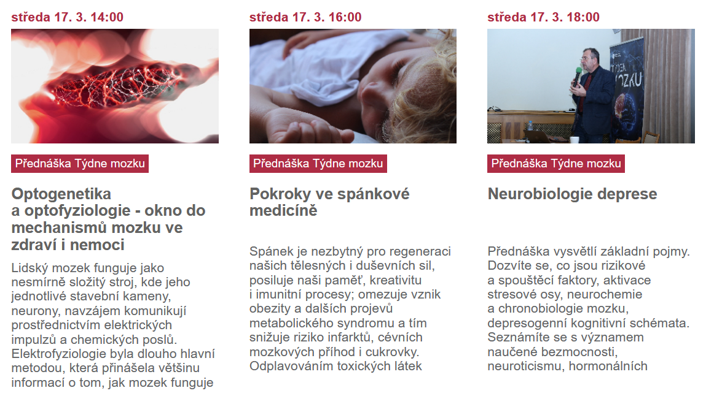
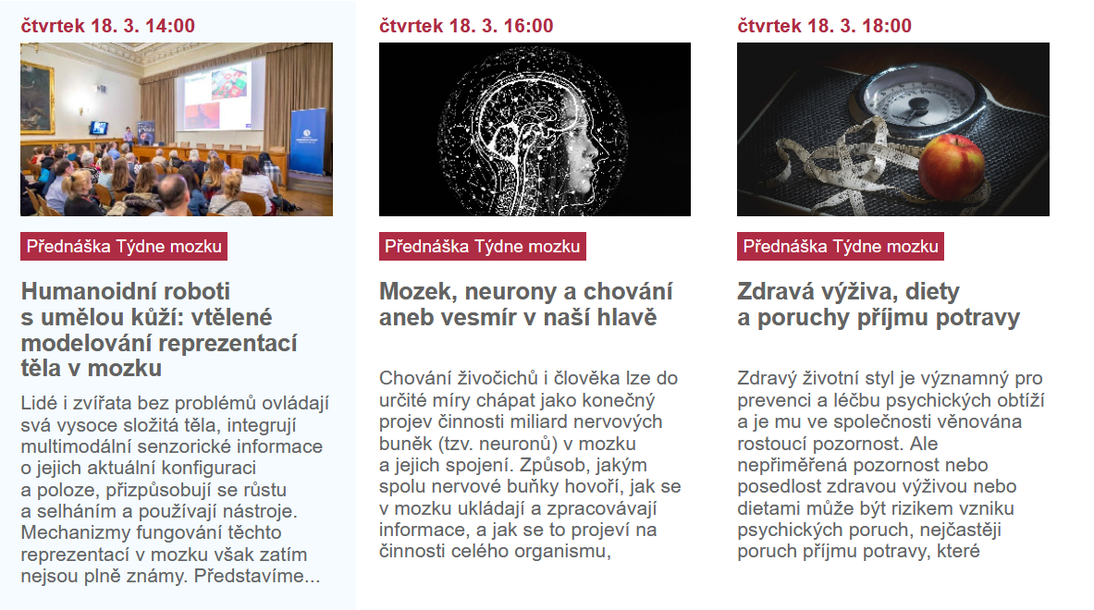

Slide 13
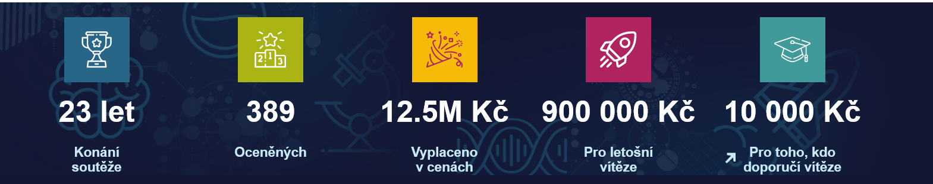
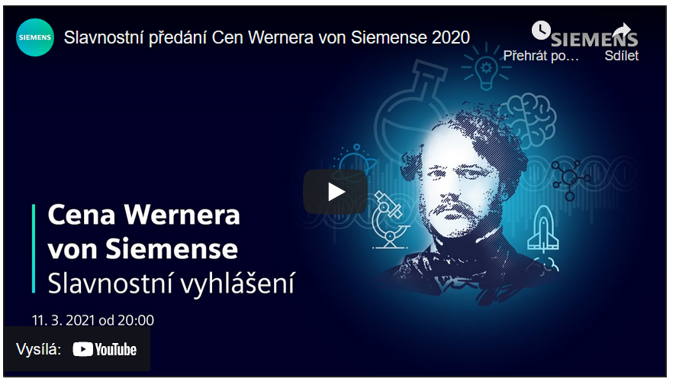
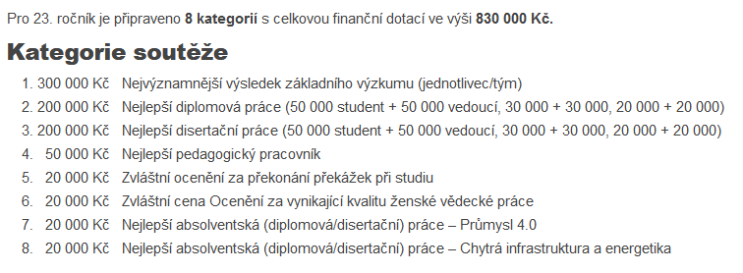

Slavnostní předání cen
O ceně

Slide 14
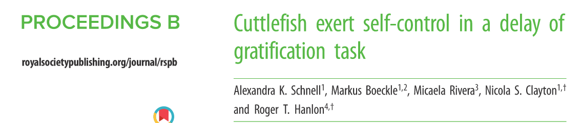
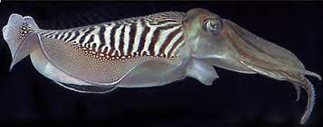
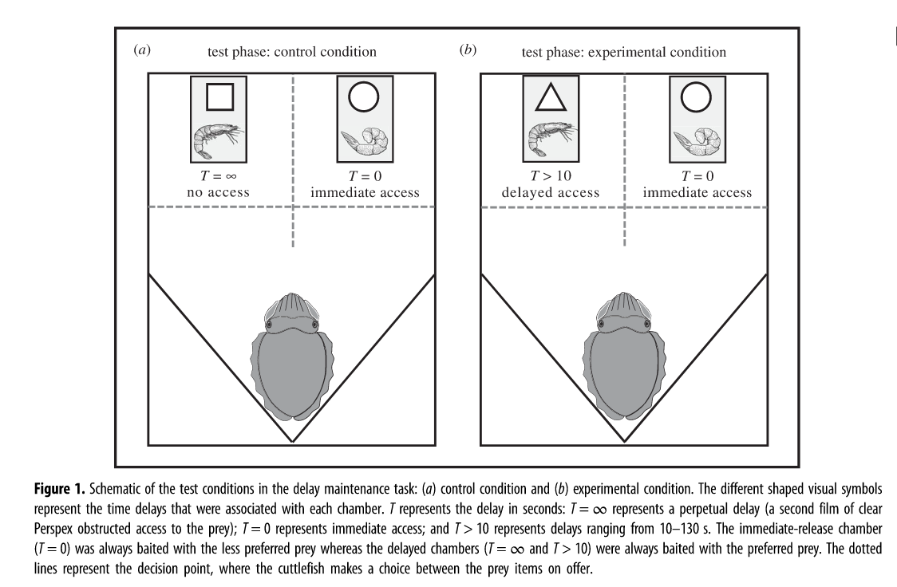
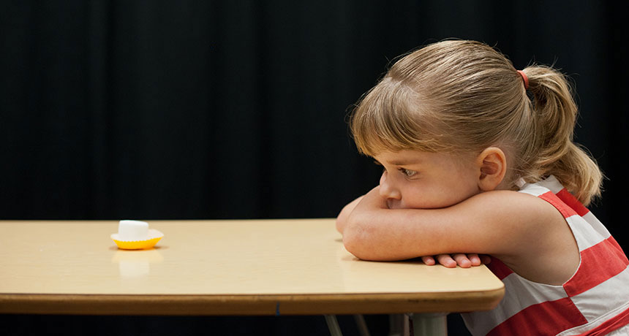
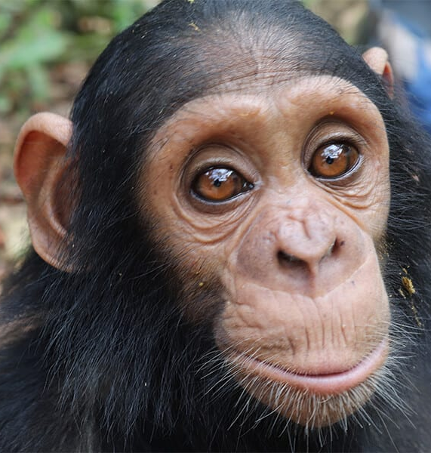
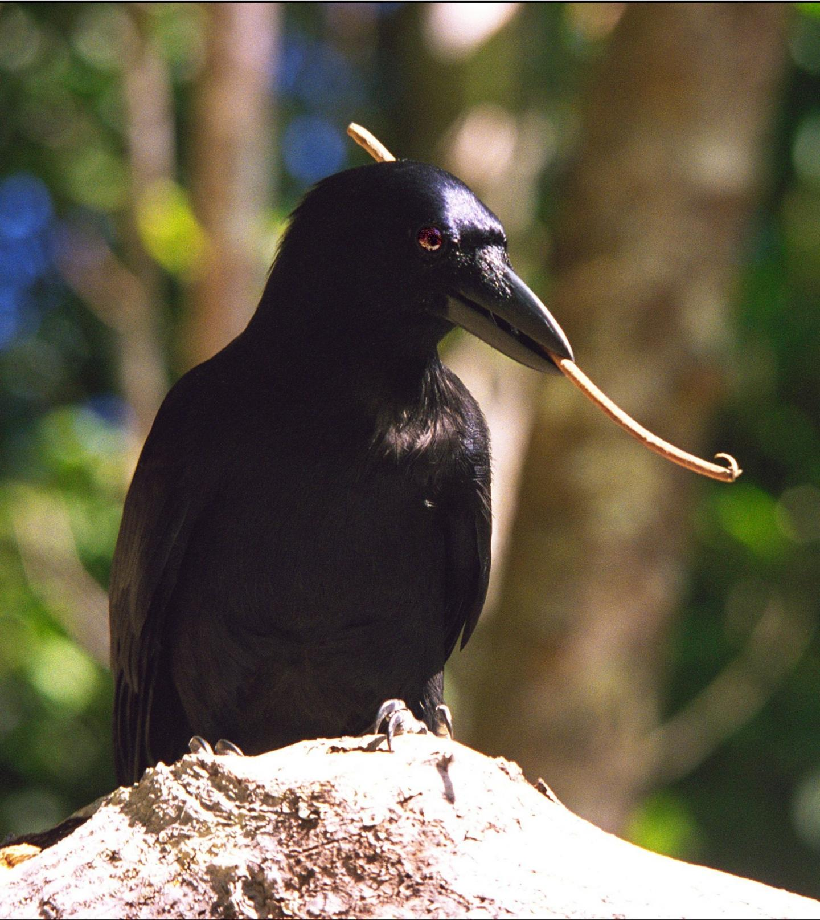
Odkaz na článek

Slide 15

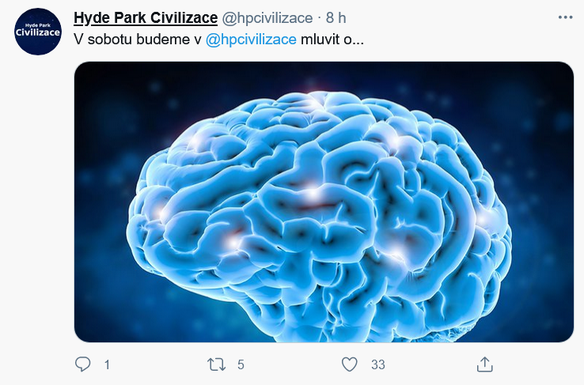
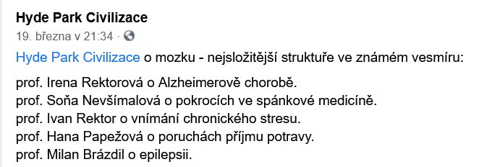

Sobota, 20:05
Sledujte zde

Slide 16
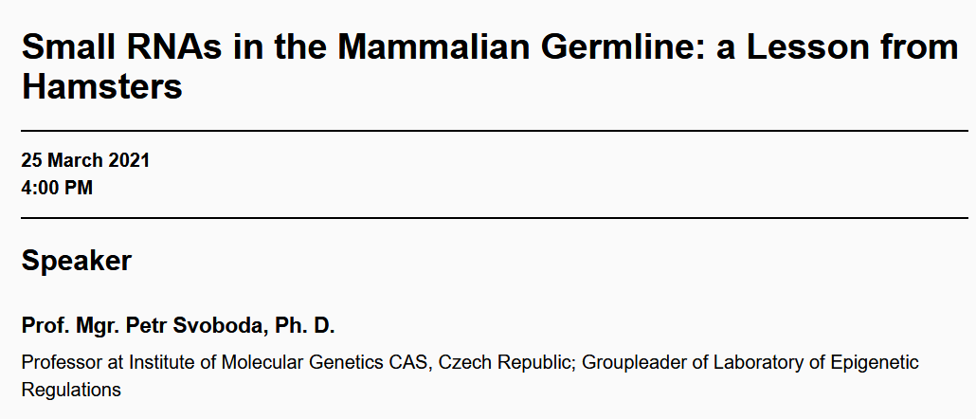
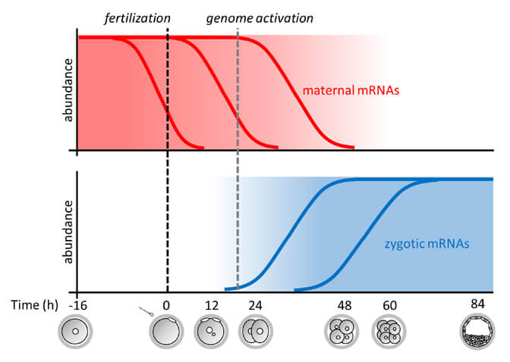
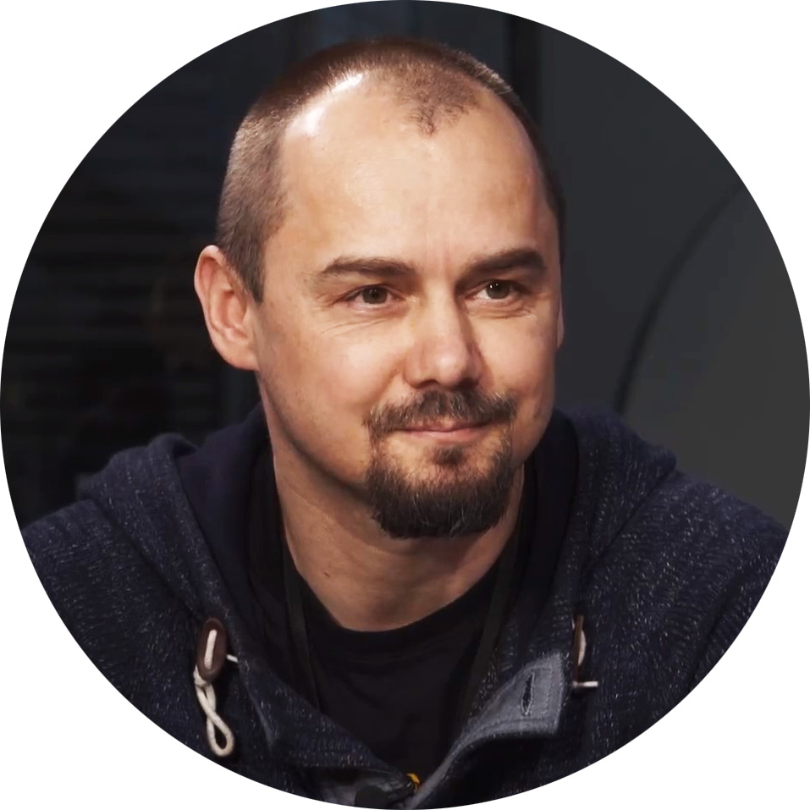
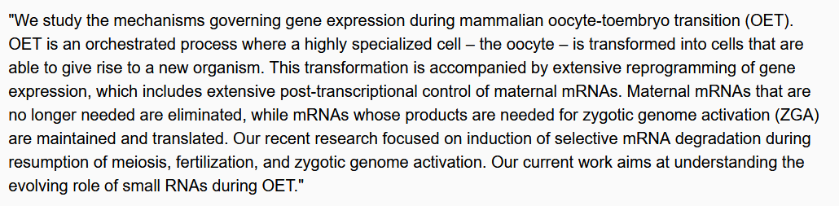
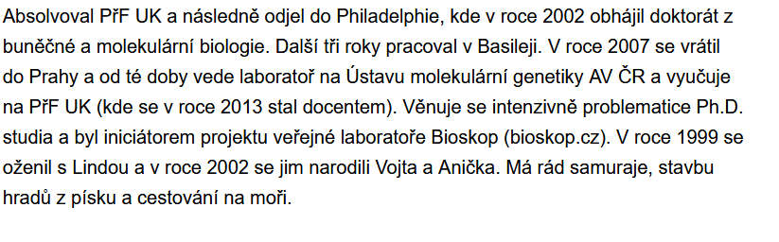
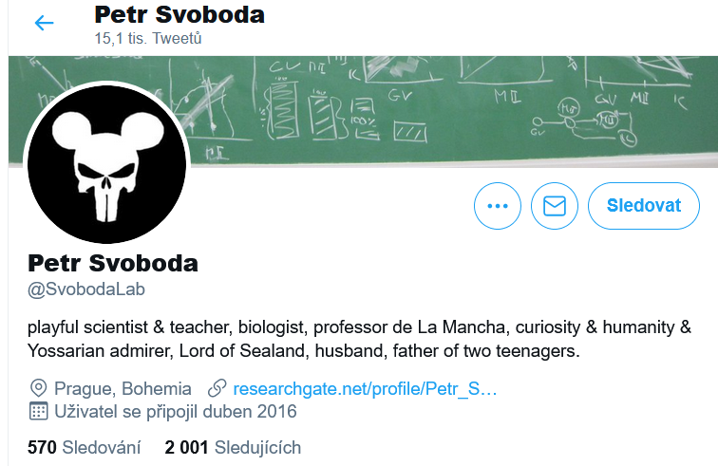
Čtvrtky, 16:00
MS Teams kód eeymbmr
Petr Svoboda a cena Neuron (2014)

Slide 17
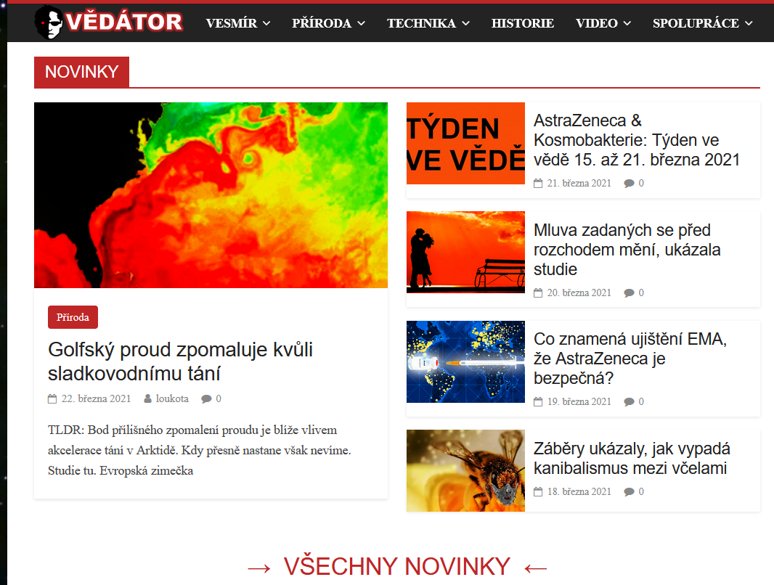


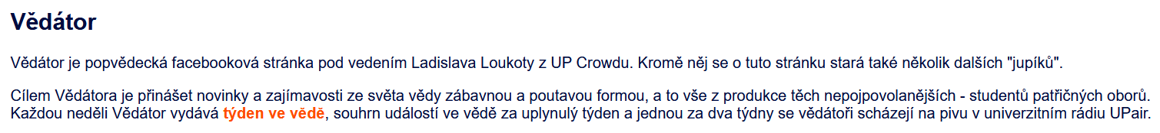
www.vedator.cz

Slide 18
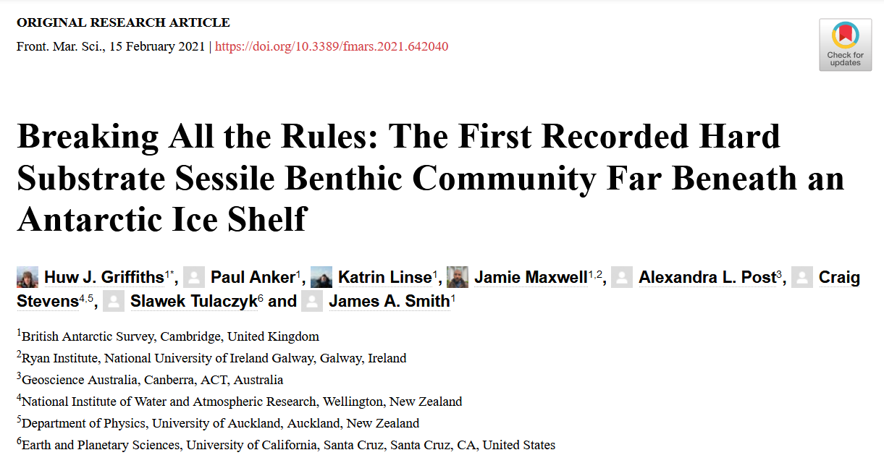
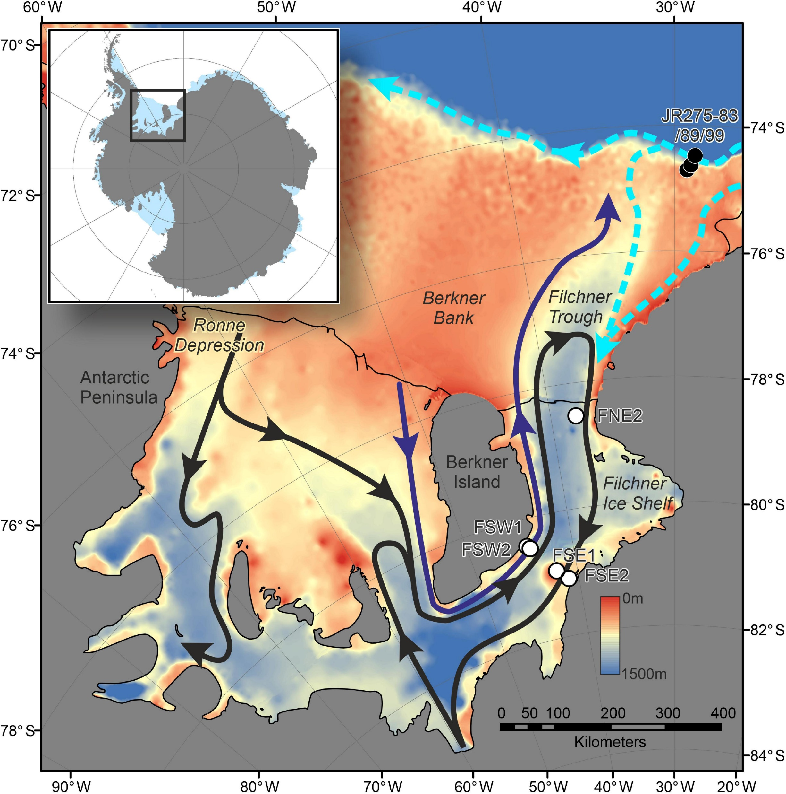

Přisedlý organismus, 260 km od otevřeného moře, 900m pod ledovcem… na kameni..
Původní článek

Slide 19




Odkaz na přednášku na YouTube
Starší díl o geneticky vylepšeném lidstvu – J. Petr
Stránka ScienceCafé

Slide 20





Čtvrtky, 16:00
MS Teams kód eeymbmr
Článek o výzkumu Z. Kadlecové z AV ČR, původní článek v Developmental Cell

Slide 21



Infografika výroba vakcín apod.

Slide 22







Hledá se Studentský ambasador* zahraničních studentů nově vznikajícího anglického NMgr programu Molecular and Cell Biology.
Jsi nadšený značkou MUNI?
Mluvíš plynně anglicky?
Jsi na sociálních sítích jako ryba ve vodě?
Rád pomáháš nováčkům?
Máš hlavu plnou nápadů?
Chcete být ambasadorem?
Kontaktujte
doc. Milana Číže: milanciz@ibp.cz
*

Slide 23







Čtvrtky, 16:00
MS Teams kód eeymbmr
Odkaz na Laboratoř adaptivní imunity

Slide 24





Olympus winner Photo of the year 2020

Slide 25




Původní článek zde

Slide 26




Původní článek v Nature

Slide 27



Slide 28



Čtvrtky, 16:00
MS Teams kód eeymbmr
Odkaz na pracovní skupinu P. Hájkové
Rozhovor s p. Hájkovou z Vědy a výzkumu

Slide 29




Odkaz na původní článek v Cellu

Slide 30




Dny elektronové mikroskopie

Slide 31




Sobota, 20:05
Odkaz na vysílání

Slide 32






Čtvrtky, 16:00
MS Teams kód eeymbmr
článek

Slide 33





Odkaz na Idnes, originální článek v Cell

Slide 34




Odkaz na letošní finalisty
Odkaz na galerii 2020

Slide 35



Science Slam 12

Slide 36


NEZkreslená věda, projekt AVČR – výuková videa (spíš pro SŠ nebo prokrastinující VŠ)

Slide 37


kanál Osmosis na YouTube – kreslená výuková videa, především medicína

Slide 38





Chcete se učit nenásilnou formou, potřebujete věci vidět, abyste je lépe pochopili?
Odborná a přitom srozumitelná videa – medicína, biologie
Jak vlastně funguje COVID-19? Odkaz na video včetně mechanismu patofyziologie

Slide 39


Schémata nejen signálních drah
www.reactome.org

Slide 40



Biorender - grafika na postery, prezentace atd.
Odkaz na program
Odkaz na tutorial

Slide 41








Užitečné weby:
Záznamy předešlých HydePark civilizace
Záznamy z předešlých Mendel lectures
TED talks
The Scientist – web o vědě
Věda 24 – týdeník na ČT, rubrika věda na čt24
Osmosis – animovaná výuková videa (medicína), v AJ
Ninja Nerd lectures – odborná videa (biologie/medicína),
Gate2Biotech - (nejen) české biotechnologie

Slide 42
Předměty na podzim 2021
Nové, inovované
Jak je to s Journal cluby – povinně volitelné
  Výhoda pro ty, kteří chodí na meetingy

